Slide 1
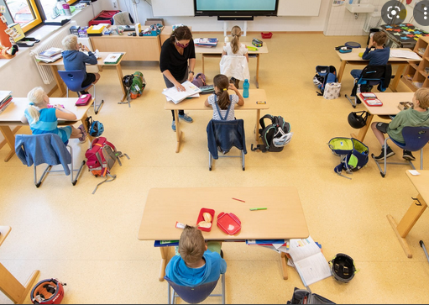
Auswertungen der Fall- und Quarantäne-Daten von der Webseite der KMK FG36 Krisenstab, 17.12.2021

Slide 2
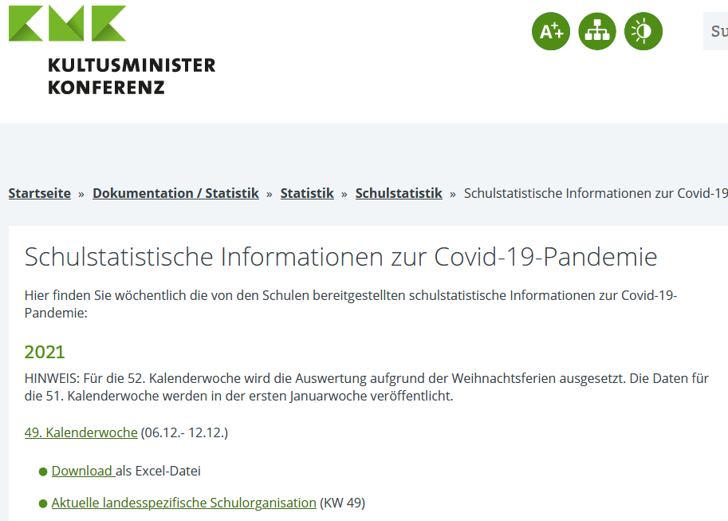
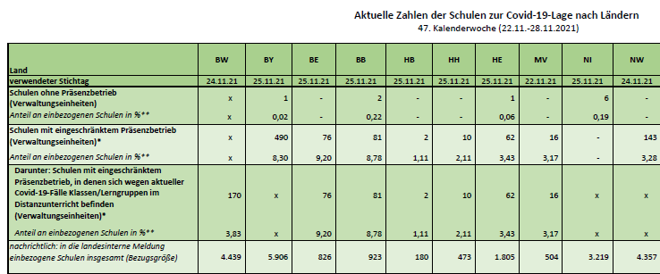
https://www.kmk.org/dokumentation-statistik/statistik/schulstatistik/schulstatistische-informationen-zur-covid-19-pandemie.html

Slide 3
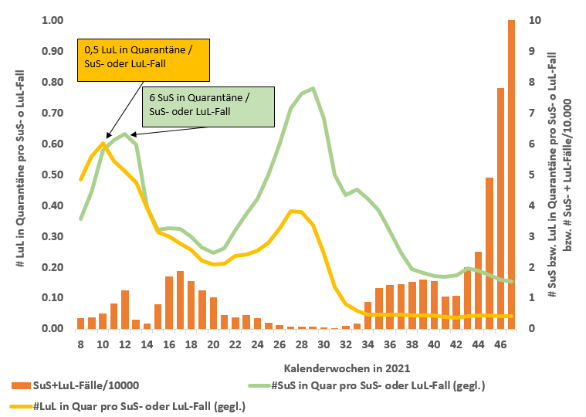
Anzahl SuS bzw. LuL in Quarantäne pro „aktuellem“ SuS- oder LuL-Fall

Slide 4
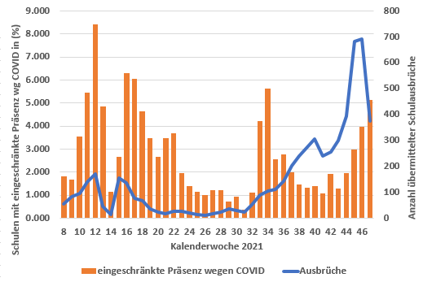
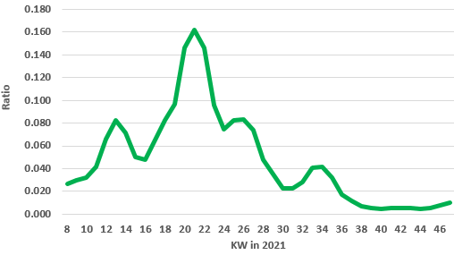
Vergleich „Anzahl der Schulen mit wg COVID eingeschränktem Präsenzbetrieb“ und Anzahl der über Survnet übermittelten Ausbrüche
Ratio:
Anzahl der Schulen mit wg COVID eingeschränktem Präsenzbetrieb
: Anzahl Ausbrüche

Slide 5
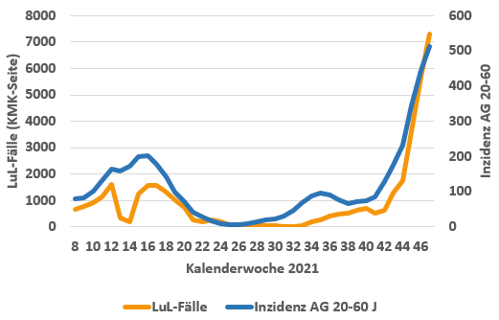
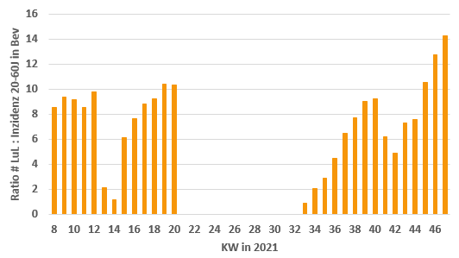
Zunehmender Infektionsdruck auf Lehrpersonal: LuL-Fälle im Vergleich zur Inzidenz unter den 20- bis 60 J.
Ratio:
Anzahl LuL : Inzidenz bei 20-60 J
(in Wochen mit Inzidenz>50/100.000)

Slide 6
Danke
© Foto RKI

Slide 7
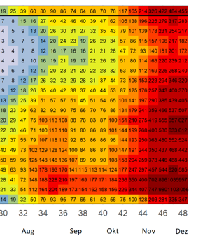
Paradoxe Perkolation: Kinder → Erwachsene (Eltern, Lehrpersonal) → Ältere

